Slide 1


Запобігання та врегулювання конфлікту інтересів та дотримання пов'язаних із ним та інших обмежень
(методичні рекомендації)

Slide 2




Зобов’язання щодо запобігання та врегулювання конфлікту інтересів

Slide 3

Конфлікт інтересів
державна посадова особа
приватні інтереси
публічно-правові обов'язки

Slide 4

Службове повноваження, представницьке повноваження
майновий інтерес
немайновий інтерес
Загальнослужбові повноваження
закон, інші нормативно-правові акти
Безпосередні повноваження
посадові інструкції, трудові договори, доручення, розпорядчі акти

Slide 5

№ 1
Самостійний тест на наявність (відсутність) реального конфлікту інтересів:
Питання 1: Якими службовими, представницькими повноваженнями наділена службова особа?
Питання 2: Які саме службові, представницькі повноваження будуть реалізовуватись при виконанні конкретного доручення, надання відповіді на запит, здійснення контрольного заходу тощо?
Питання 3: Чи наявні приватні інтереси та чи впливають вони на об'єктивність прийняття рішення чи вчинення діяння?

Slide 6

№ 2
Самостійний тест на наявність (відсутність) потенційногоконфлікту інтересів:
Питання 1: Якими службовими, представницькими повноваженнями наділена службова особа?
Питання 2: Які конкретно службові, представницькі повноваження будуть реалізовуватись при виконанні конкретного доручення, надання відповіді на запит, здійснення контрольного заходу тощо?
Питання 3: Чи наявні приватні інтереси та при настанні яких обставин вони впливатимуть на об'єктивність прийняття рішення чи вчинення діяння у майбутньому?

Slide 7


Врегулювання конфлікту інтересів
Самостійне врегулювання конфлікту
інтересів
Врегулювання конфлікту інтересів безпосереднім керівником

Slide 8

Усунення від виконання завдання, вчинення дій, прийняття рішення чи участі в його прийнятті
якщо конфлікт інтересів не має постійного характеру;
при наявності реального чи потенційного конфлікту інтересів;
за рішенням керівника відповідного органу, підприємства, установи, організації або відповідного структурного підрозділу, в якому працює особа.
за умови можливості залучення до прийняття такого рішення або вчинення відповідних дій іншим працівником відповідного органу, підприємства, установи, організації;

Slide 9

Обмеження доступу до інформації
  якщо конфлікт інтересів має постійний характер;
  за можливості доручення роботи з відповідною інформацією іншому працівнику органу, підприємства, установи, організації.
  при наявності реального чи потенційного конфлікту інтересів пов’язаного із таким доступом;
  за можливості продовження належного виконання особою повноважень на посаді за умови такого обмеження;
  за рішенням керівника органу або відповідного структурного підрозділу, в якому працює особа;

Slide 10

Перегляд обсягу службових повноважень
за рішенням керівника органу, підприємства, установи, організації або відповідного структурного підрозділу, в якому працює особа;
при наявності реального чи потенційного конфлікту інтересів;
за можливості продовження належного виконання нею службових завдань у разі такого перегляду і можливості наділення відповідними повноваженнями іншого працівника.
  якщо конфлікт інтересів має постійний характер, пов’язаний з конкретним повноваженням особи;

Slide 11

Здійснення повноважень під зовнішнім контролем
якщо конфлікт інтересів не має постійного характеру;
якщо усунення особи від виконання завдання або обмеження її доступу до інформації чи перегляд її повноважень є неможливим;
при наявності реального чи потенційного конфлікту інтересів;
за рішенням керівника відповідного органу, або відповідного структурного підрозділу, в якому працює особа;
якщо відсутні підстави для її переведення на іншу посаду або звільнення.

Slide 12


Переведення, звільнення
службової особи
Переведення особи застосовується якщо:
конфлікт інтересів (потенційний або реальний) має постійний характер;
конфлікт інтересів не може бути усунуто в інший спосіб;
є вакантна посада і особа погоджується на переведення.
Звільнення особи застосовується якщо:
конфлікт інтересів (потенційний або реальний) має постійний характер;
конфлікт інтересів не може бути усунуто в інший спосіб;
особа не погоджується на переведення або на позбавлення приватного інтересу.

Slide 13
Обмеження щодо отримання подарунків
ЗАБОРОНЕНО! Вимагати, просити, одержувати подарунки для себе чи близьких їм осіб від юридичних або фізичних осіб:
1) у зв’язку із здійсненням такими особами діяльності, пов’язаної із виконанням функцій держави або місцевого самоврядування;
2) якщо особа, яка дарує, перебуває в підпорядкуванні такої особи.
ОБМЕЖЕНО ! Подарунки, які відповідають загальновизнаним уявленням про гостинність, дозволено отримквати одноразово, якщо вартість не перевищує одну мінімальну заробітну плату, а сукупна вартість, отриманих від однієї особи (групи осіб) протягом року, не перевищує двох прожиткових мінімумів.
ДОЗВОЛЕНО !
1) подарунки даруються близькими особами;
2) подарунки одержуються як загальнодоступні знижки на товари, послуги, загальнодоступні виграші, призи, премії, бонуси.

Slide 14




Обмеження щодо сумісництва та суміщення з іншими видами діяльності
Забороняється:
Особам, зазначеним у пункті 1 частини першої статті 3 Закону
займатися іншою оплачуваною (крім викладацької,
наукової і творчої діяльності, медичної практики, інструкторської та суддівської практики із спорту) або підприємницькою діяльністю, якщо інше не передбачено Конституцією або законами України;
входити до складу правління, інших виконавчих чи
контрольних органів, наглядової ради підприємства або організації, що має на меті одержання прибутку (крім випадків, коли особи здійснюють функції з управління акціями (частками, паями), що належать державі чи територіальній громаді, та представляють інтереси держави чи територіальної громади в раді (спостережній раді), ревізійній комісії господарської організації), якщо інше не передбачено Конституцією або законами України.
Обмеження не поширюються на:
депутатів Верховної Ради Автономної Республіки Крим, депутатів місцевих рад (крім тих, які здійснюють свої повноваження у відповідній раді на постійній основі), членів Вищої ради юстиції (крім тих, які працюють у Вищій раді юстиції на постійній основі), народних засідателів і присяжних.

Slide 15

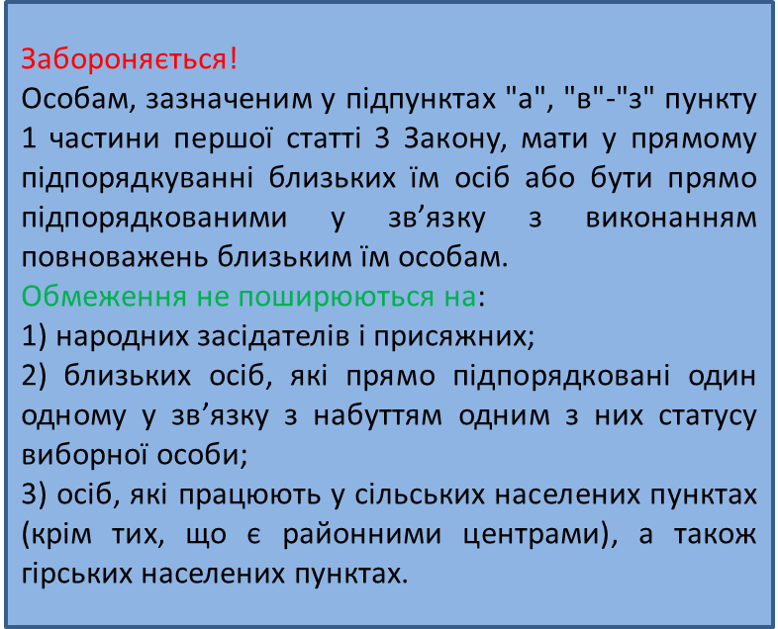
Обмеження щодо спільної роботи близьких осіб

Slide 16

Обмеження щодо використання службових повноважень чи свого становища
Забороняється:
використовувати свої службові повноваження або своє становище та пов’язані з цим можливості з метою одержання неправомірної вигоди для себе чи інших осіб, у тому числі використовувати будь-яке державне чи комунальне майно або кошти в приватних інтересах.

Slide 17

Обмеження після припинення діяльності, пов'язаної з виконанням функцій держави
Забороняється:
протягом року з дня припинення діяльності укладати трудові договори (контракти) або вчиняти правочини з юридичними особами приватного права або фізичними особами - підприємцями, щодо яких здійснювався контроль чи нагляд;
розголошувати або використовувати у своїх інтересах інформацію, яка стала відома у зв’язку з виконанням службових повноважень;
протягом року з дня припинення діяльності представляти інтереси особи у справах, в яких іншою стороною є юридична особа в якій вони працювали.

